Slide 1
Interreg Latvijas Lietuvas pārrobežu sadarbības programmas 2014-2020 projekta «Innovative brownfield regeneration for sustainable development of cross-border reģions» BrownReg (LLI-325) pieredze
Konference “Teritoriju ar vides problēmām revitalizācija un attīstības perspektīvas valsts un privātajā sektorā” Dobele, 23.09.2020.
Projekta Publisko teritoriju ar vides problēmām atjaunošana, uzturēšana un attīstība
LandCLEAN (LLI-408) ietvaros
Degradēto teritoriju remediācija pašvaldību teritoriju ilgtspējīgai attīstībai
Ludzas, Kupišķu un Ignalinas pašvaldību piemēri
Dr.arch. Daiga Skujāne
Projekta vadītāja, vadošā pētniece
LLU Ainavu arhitektūras un plānošanas katedra
This presentation has been produced with the financial assistance of the European Union. The contents of this presentation are the sole responsibility of Latvia University of Life Sciences and Technologies and can under no circumstances be regarded as reflecting the position of the European Union.

Slide 2
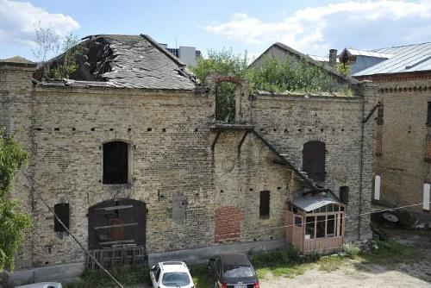
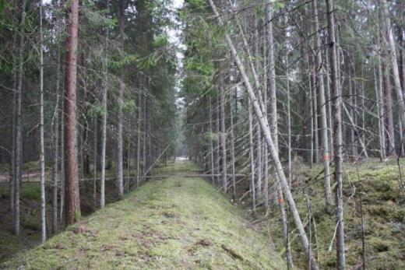
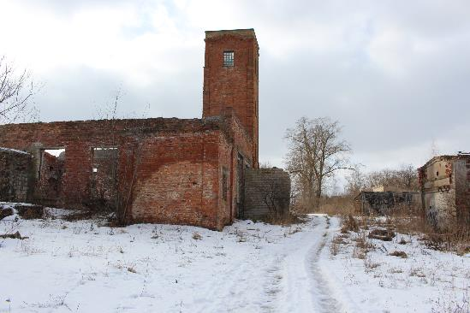
Degradētas teritorijas
Degradētās teritorijas (wasteland) brownfield) nozīmē pamestas un ilgstoši neapsaimniekotas zemes platības.
Dažādu laika periodu bijušās rūpniecības teritorijas ar ēkām
Nefunkcionējoši l/s kompleksi, kūtis, staļļi, tehniskās ēkas utt.
Senas ūdensdzirnavas
Senās liecības par mežu apsaimniekošanu, šaursliežu dzelzceļa uzbērumi mežā utt.
Bijušās ostu teritorijas un piestātnes
Bijušās kūdras un derīgo izrakteņu ieguves vietas (izstrādāti karjeri)
Rekultivēti atkritumu poligoni, attīrīšanas iekārtu teritorijas
Nefunkcionējošie dzelzceļa pārvadi un līnijas
Spīķeri Rīgā pirms atjaunošanas (Dienas bizness)
https://youtu.be/eoMQGe8nIfA
Šaursliežu dzelzceļa līnijas uzbērums
Bijusī linu fabrika Ludzā

Slide 3
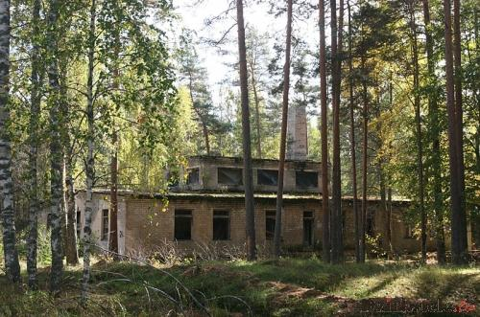
Degradētu teritoriju problemātika
Bieži vien degradētajām teritorijām ir raksturīgs:
ķīmiskais piesārņojums;
augsnes erozija un nestabila grunts (galvenokārt karjeros);
augsta bīstamība, ko rada pamestas ēkas, kas bieži vien ir kritiskā stāvoklī;
piesārņojums ar tehniska rakstura elementiem;
teritorijas infrastruktūras elementu paliekas
(ceļi, laukumi, pandusi u.c.);
zema vizuālā kvalitāte;
zema funkcionalitāte, tās veidojas kā „izolētas
salas” kopējā pilsētas struktūrā;
iedzīvotājiem tās asociējas kā netīras, bīstamas,
pamestas un piesārņotas teritorijas.
Šīs asociācijas ir grūti mainīt pat pēc pilnīgas
teritorijas pārveides un uzlabošanas.
Galgauskas raķešu bāze– šobrīd degradēta teritorija
Notes:
IR

Slide 4
Potenciālie ieguvumi no degradēto teritoriju revitalizācijas
Neizmantotu teritoriju atgriešana reģiona infrastruktūrā un ekonomiskajā apritē
Piesārņojuma un bīstamības novēršana iedzīvotājiem, kuru dzīvesvieta atrodas tiešā tuvumā pamestajai post-industriālajai teritorijai. Tiek veidota droša un tīra vide. Iedzīvotāju skaita pieaugums
Īpašumu vērtības pieaugums apkaimē, kurā ir revitalizēta degradēta, pamesta teritorija
Revitalizējot post-industriālu teritoriju, iespējams veidot investoriem pievilcīgu vidi un attīstīt jaunus pakalpojumus, kas nodrošinās jaunas darba vietas
Iespēja veidot jaunu publisko ārtelpu rekreācijai un sportam, kas labvēlīgi ietekmēs iedzīvotāju garīgo un fizisko veselību
Iespēja veidot izglītojošu un sociālu vidi apkaimē esošajām izglītības iestādēm
Izmantojot teritorijas vēsturi un simbolus, īpaši, ja saglabājušies specifiski elementi un struktūras, iespējams veidot īpašu publisko telpu, kas vienlaicīgi ir kā atpazīstamības objekts konkrētās pilsētas vai reģiona kontekstā
Notes:
IR

Slide 5
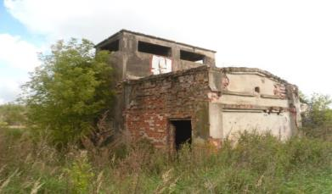
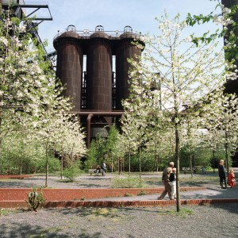
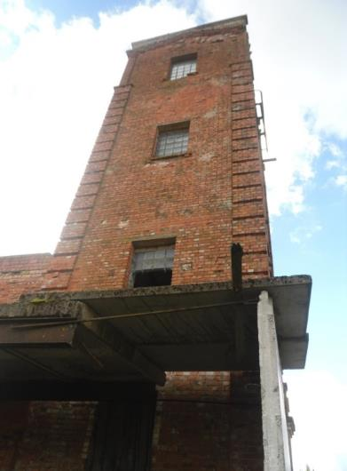
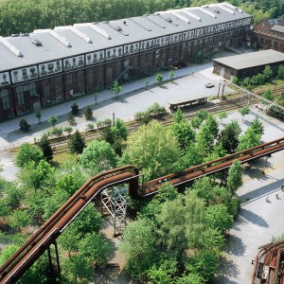
Post-industriālo teritoriju revitalizācijas iespējas
piesārņota
nepievilcīga
bīstama
pamesta un neizmantota
Revitalizācija ?
Remediācija – pasākumu kopums teritorijas atveseļošanai (vairāk tehnoloģisks, saistīts ar «fizisku» atveseļošanu)
Revitalizācija – atveseļošana, dzīvības atgriešana (ietver gan tehnoloģiskus, gan procesuālus pasākumus – «fiziska» un «mentāla» atveseļošana)

Slide 6
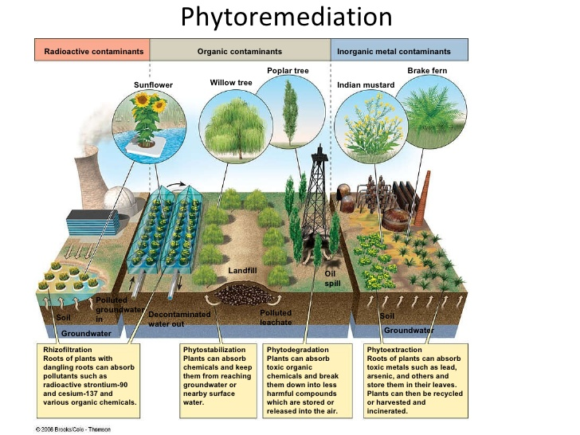
Interreg Latvijas-Lietuvas pārrobežu sadarbības programma 2014-2020
Programmas mērķis Ilgtspējīga un tīra vide sadarbojoties
Programmas specifiskais mērķis Teritoriju ar vides problēmām reģenerācija
Inovatīva degradēto teritoriju reģenerācija ilgtspējīgai pārrobežu reģionu attīstībai BrownReg
Projekta mērķis:
Sadarbojoties pašvaldībām un zinātniskajai institūcijai Latvijas un Lietuvas pārrobežu reģionos, attīstīt, ieviest un popularizēt jaunas zināšanas degradēto teritoriju inovatīvā un videi draudzīgā reģenerācijā.

Slide 7
Projekta finansējums un īstenošanas laiks, partneri
Projekta finansējums 753 748,00 EUR (ERAF līdzfinansējums 85 % - 640 685,80 EUR)
Projekta partneri
Latvijas Lauksaimniecības universitāte (vadošais partneris) (LV) 136 362.07 EUR
Kupišķu pašvaldība (LT) 98 158.99 EUR
Ludzas pašvaldība (LV) 460 599.65 EUR
Ignalinas pašvaldība (LT) 65 237.77 EUR
Projekta īstenošanas laiks 1.03.2018.-30.11.2019. (21 mēnesis)

Slide 8
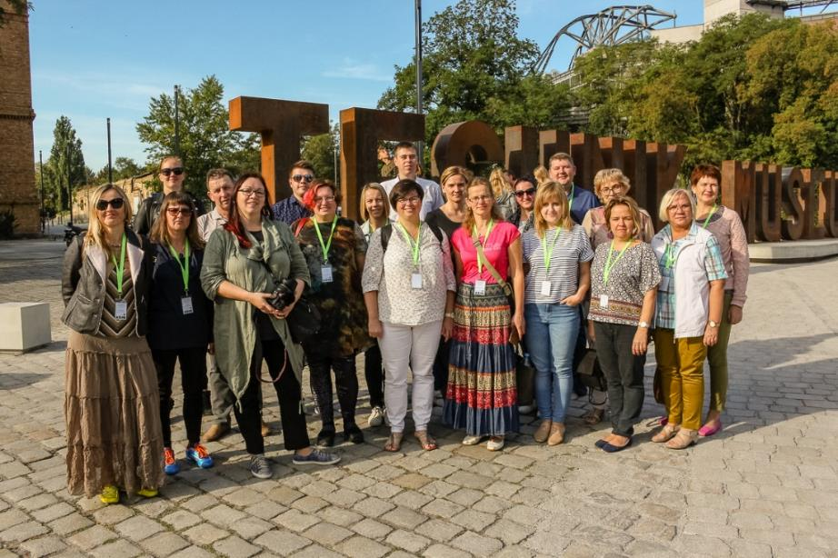
Projekta aktivitātēs iesaistītās jomas un speciālisti
Vides inženierzinātne
Ūdens inženierzinātne
Dendroloģija un ekoloģija
Dārzkopība
Zemes ierīcība un pārvaldība
Telpiskā plānošana
Ainavu arhitektūra, plānošana un 3D dizains
Arhitektūra un būvniecība

Slide 9
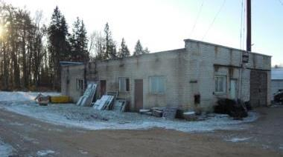
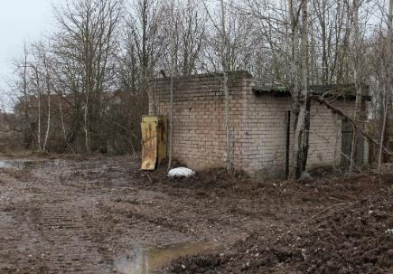
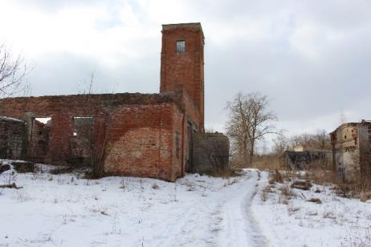
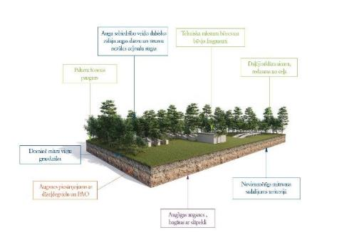
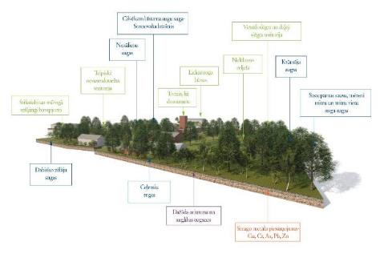
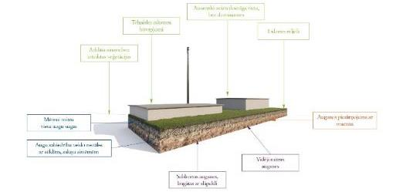
Projekta galvenās aktivitātes un rezultāti (1)
Projekta pilotteritoriju izpēte, attīrīšana no tehniskiem elementiem un apauguma
Ignalinas pašvaldība (Agrastu 22, Kzitskio ciems) bijusī katla mājas teritorija ar naftas produktu piesārņojumu, 200m2
Kupišķu pašvaldība (Naivių ciems), bijusī mazuta uzglabāšanas stacija, 313m2
Ludzas pašvaldība (Kraslavas1) bijusī linu fabrikas teritorija, 8.92 ha

Slide 10
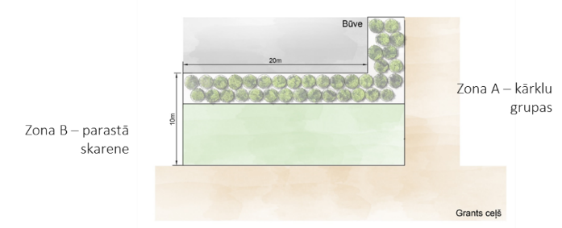
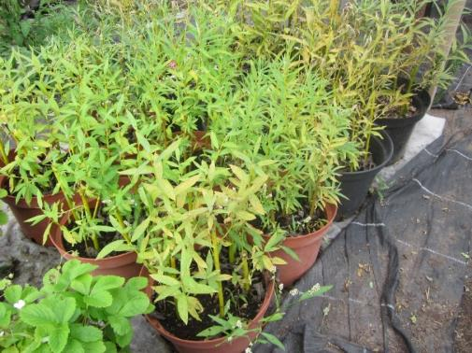
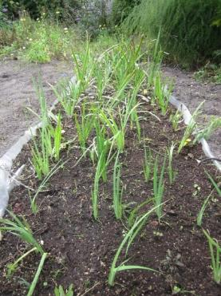
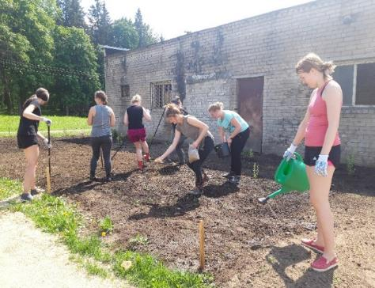
Projekta galvenās aktivitātes un rezultāti (2)
Projekta pilotteritoriju izpēte, attīrīšana no tehniskiem elementiem un apauguma (LLU, Ludza, Ignalina, Kupišķi)
Teritoriju izpēte (veģetācija, elementi utt.), piesārņojuma veida un līmeņa noteikšana (augsnes analīzes) atbilstošā fitoremediācijas augu sortimenta sagatavošanai (LLU)
Fitoremediācijas augu audzēšana un iegāde (LLU)
Teritoriju attīrīšana no ēku gruvešiem, tehniskiem elementiem, apauguma (Ludza, Ignalina, Kupišķi)
Fitoremediācijas augu stādīšana ar sabiedrības iesaisti (visi partneri)
Atkārtotu augsnes analīžu noņemšana piesārņojuma līmeņa izmaiņu noteikšanai (LLU)

Slide 11
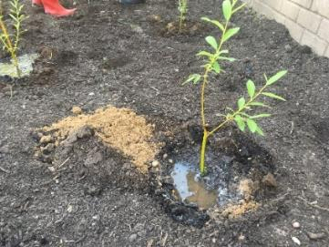
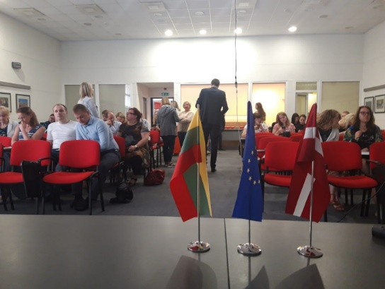
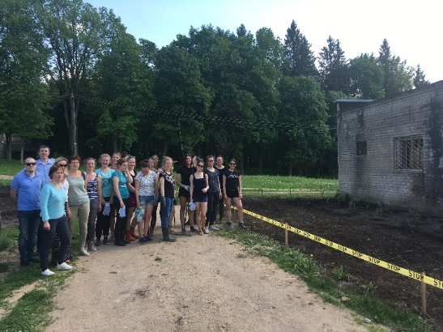
Projekta galvenās aktivitātes un rezultāti (3)
2. Divu dienu semināri un workshopi projekta pašvaldībās, iesaistot iedzīvotājus, studentus un citus interesentus
Tematisko semināru laikā informēti un izglītoti pašvaldību teritoriju plānotāji, lēmumu pieņēmēji, potenciālie investori, izglītības iestāžu pārstāvji, kā arī dažādas sabiedrības grupas
Izstrādāti materiāli par atšķirīgām tēmām saistītām ar degradētajām teritorijām, visi materiāli brīvi pieejami LLU interneta vietnē (LLU)
Workshopi fitoremediācijas augu stādījumu veidošana pilotteritorijās, iesaistot vietējos iedzīvotājus, studentus un citus interesentus (visi partneri)

Slide 12
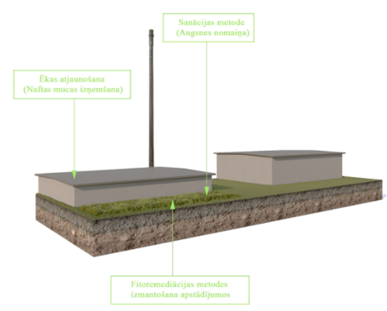
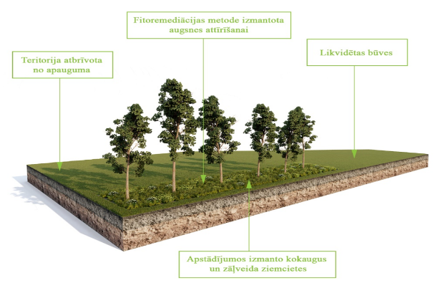
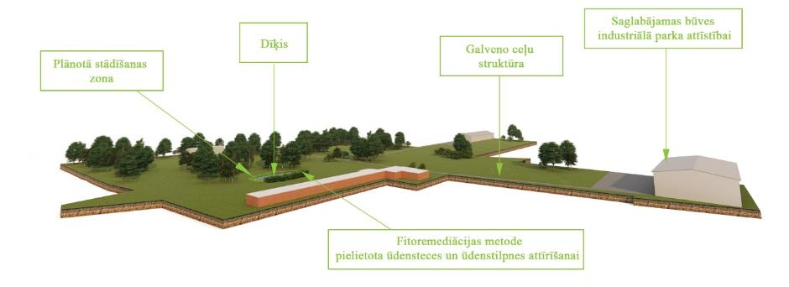
Projekta galvenās aktivitātes un rezultāti (4)
3. Pilotteritoriju attīstības scenāriju izstrāde un 3D modeļu izveide
Koncepcijas izstrāde sadarbībā ar pašvaldībām (LLU)
3D modeļu izstrāde (brīvi pieejami LLU interneta vietnē) (LLU)
http://www.vbf.llu.lv/lv/innovative-brownfield-regeneration-for-sustainable-development-of-cross-border-regions-brownreg

Slide 13
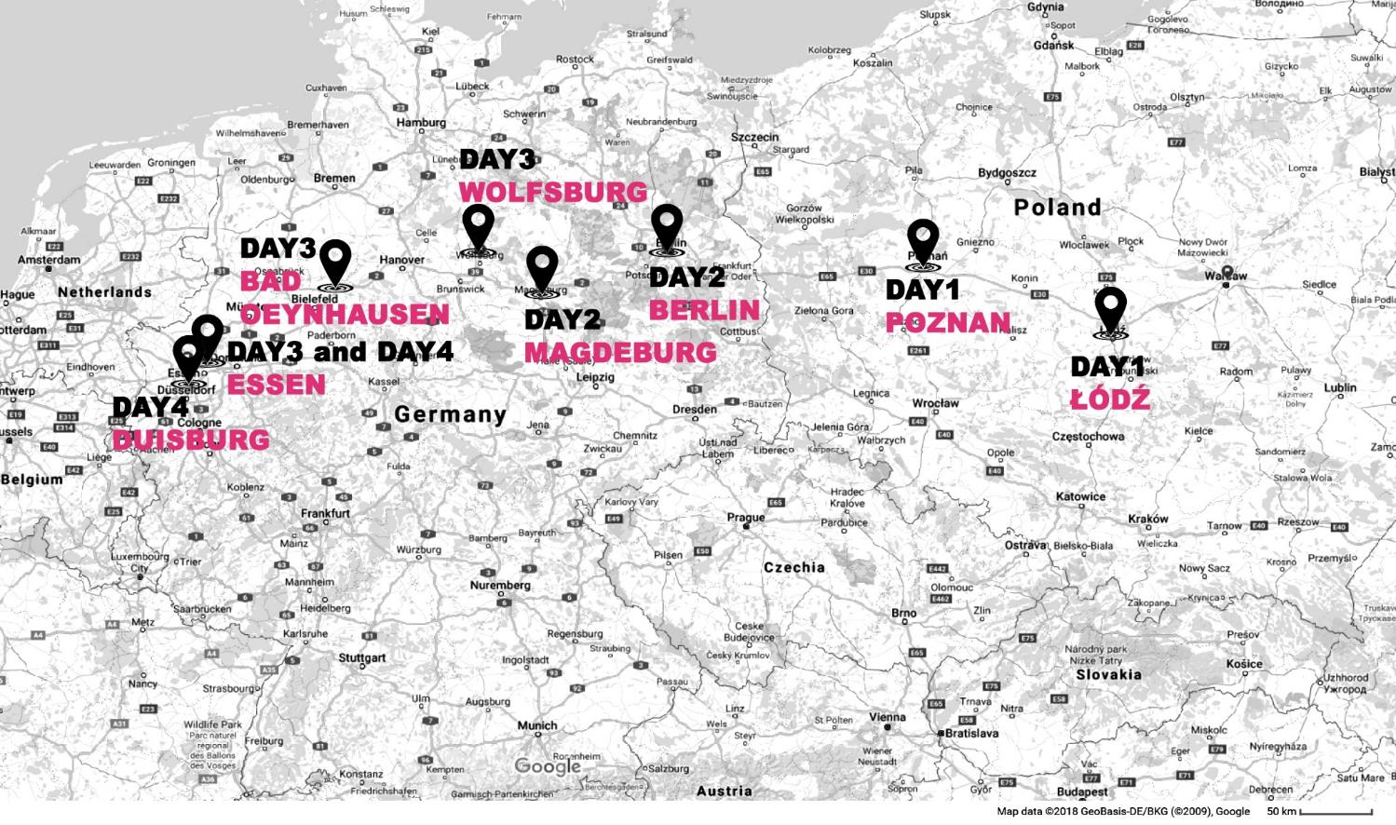
Projekta galvenās aktivitātes un rezultāti (5)
4. Labās prakses pieredzes brauciens
Brauciena mērķis bija iepazīstināt pašvaldību teritoriju plānotājus un citus speciālistus, lēmumu pieņēmējus un universitātes pētniekus ar labās prakses piemēriem bijušo ražošanas teritoriju revitalizācijā Polijā un Vācijā, Rūras reģionā (LLU organizators, dalība – visi partneri)

Slide 14
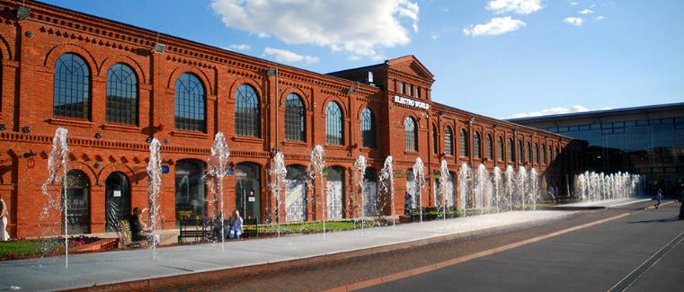
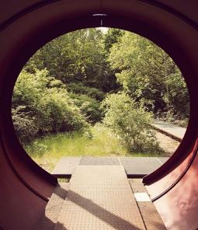
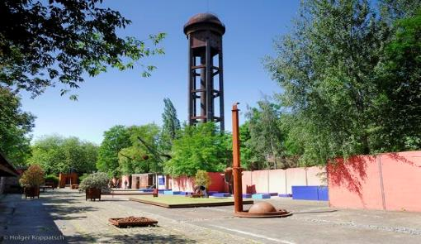
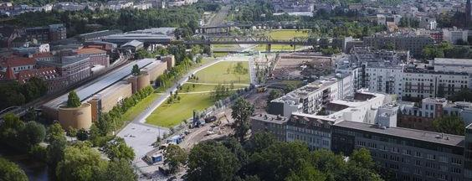
Izklaides un iepirkšanās centrs “Manufacture”, Łódź, polija
SCHÖNEBERGER SÜDGELÄNDE PARK, BERLIN, VĀCIJA
Park am Gleisdreieck, berlin, VĀCIJA

Slide 15
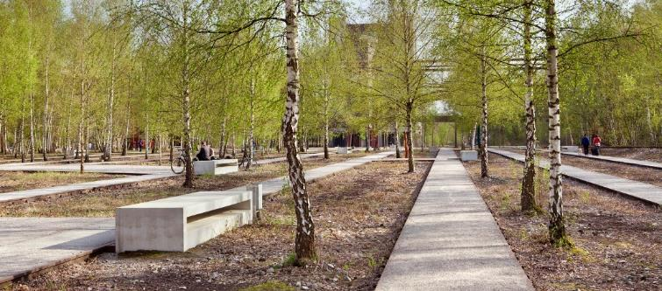
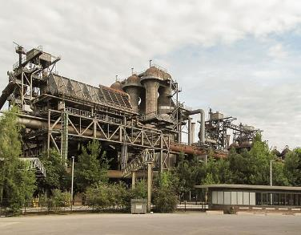
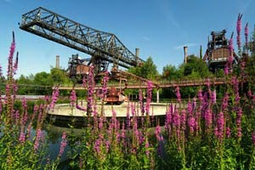
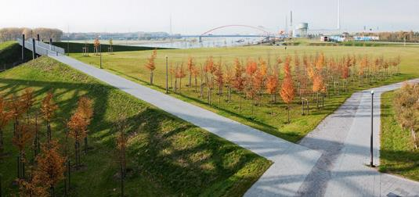
ZOLLVEREIN PARK , ESSEN
LANDSCHAFTSPARK DUISBURG NORD, DUISBURG
RHINE PARK, ESSEN

Slide 16
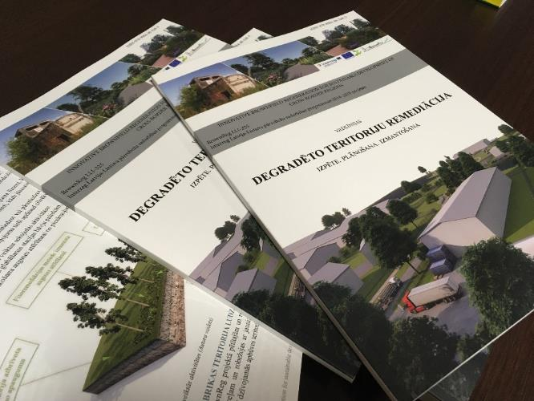
Projekta galvenās aktivitātes un rezultāti (6)
5. Grāmata «Degradēto teritoriju remediācija. Izpēte.Plānošana. Apsaimniekošana» (LV, ENG, LT) - LLU
Degradēto teritoriju klasifikācijas, normatīvais ietvars, ieguvumi ņo degradēto teritoriju reģenerācijas
Fitoremediācijas tehnoloģija, augi
Bijušo industriālo teritoriju revitalizācijas plānošanas principi, tai skaitā nodrošinot sabiedrības iesaiste
Dažādu materiālu no bijušajām industriālajām teritorijām otreizējas izmantošanas iespējas
Labās prakses piemēri Eiropā, Latvijā un pilotteritorijās
http://www.vbf.llu.lv/lv/innovative-brownfield-regeneration-for-sustainable-development-of-cross-border-regions-brownreg

Slide 17
Projekta galvenās aktivitātes un rezultāti (7)
6.Projekta rezultātu publicitāte un prezentēšana konferencēs un semināros
Starptautiskās konferences: Baltic Surveying conference; European Council of Landscape Architecture Schools Conference u.c.
BOVA (Baltic Agricultural Universities Network) intensīvie kursi
Latvijas Lauksaimniecības universitāte (LLU)
Aleksandra Stulginska universitāte (ASU), Lietuva
Igaunijas dzīvības zinātņu universitāte (EMU), Igaunija
Linnaeus Universitāte, Zviedrija
Ludzas pašvaldība, Latvija

Slide 18
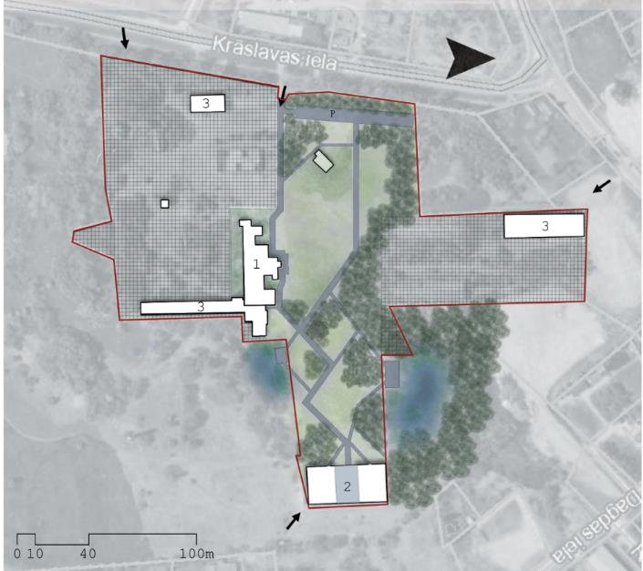
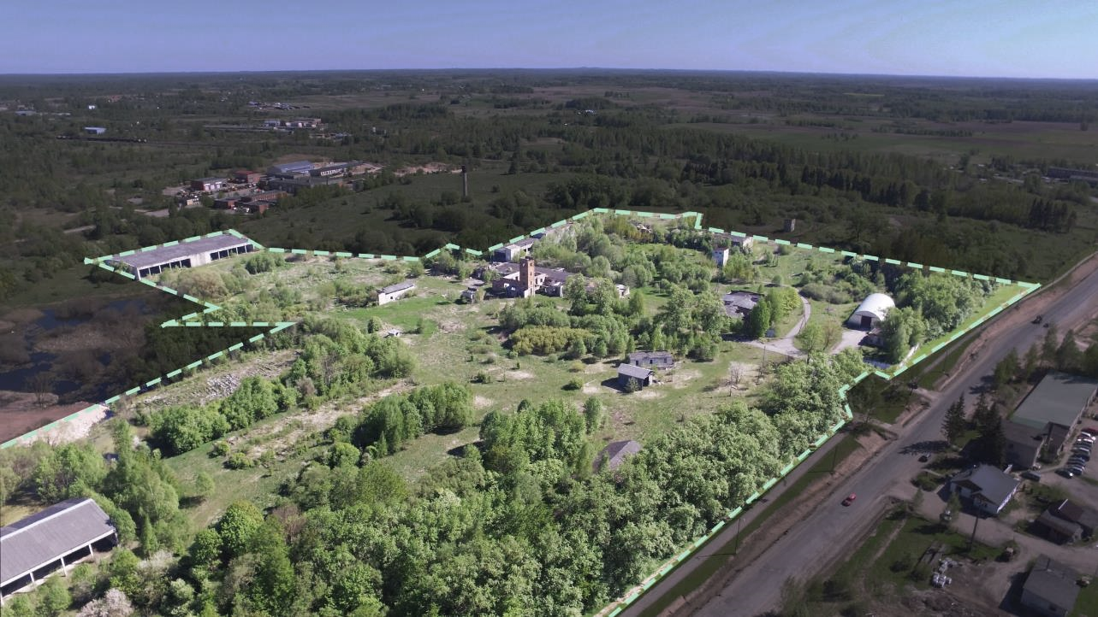
ASU: Kristina Mažutytė
Mantas Meštaras
LLU: Aiga Baumane
Arta Lindmane
Anete Šteinerte

Slide 19
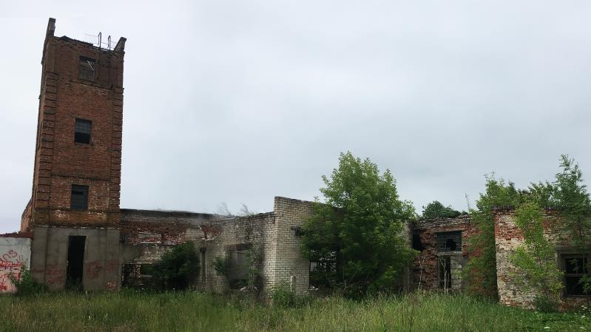
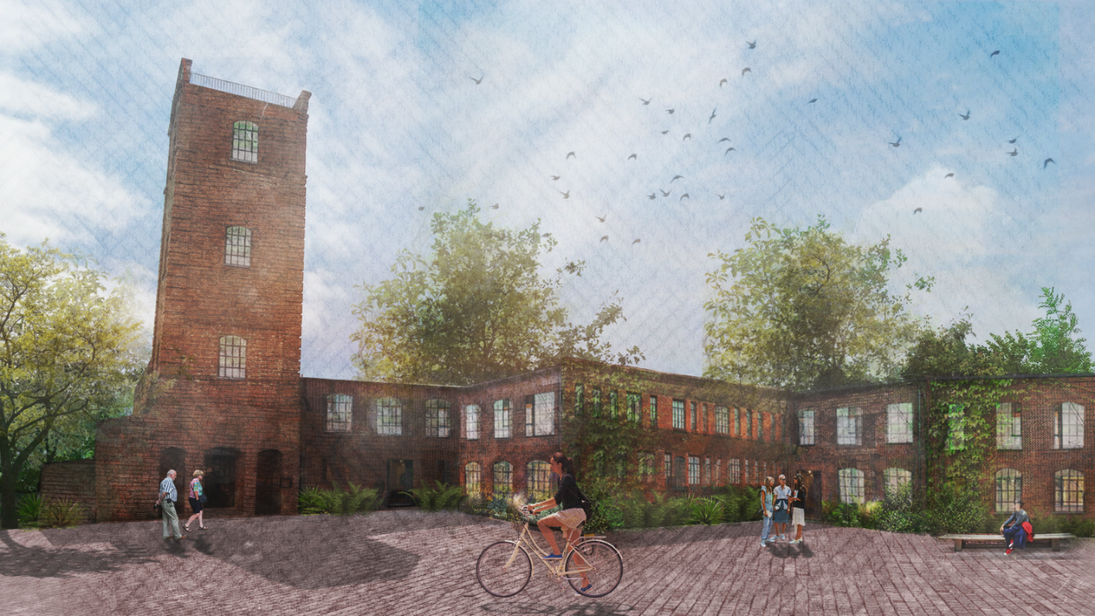
ASU: Kristina Mažutytė
Mantas Meštaras
LLU: Aiga Baumane
Arta Lindmane
Anete Šteinerte

Slide 20
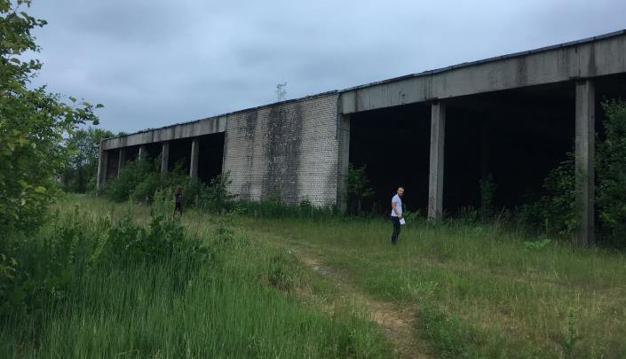
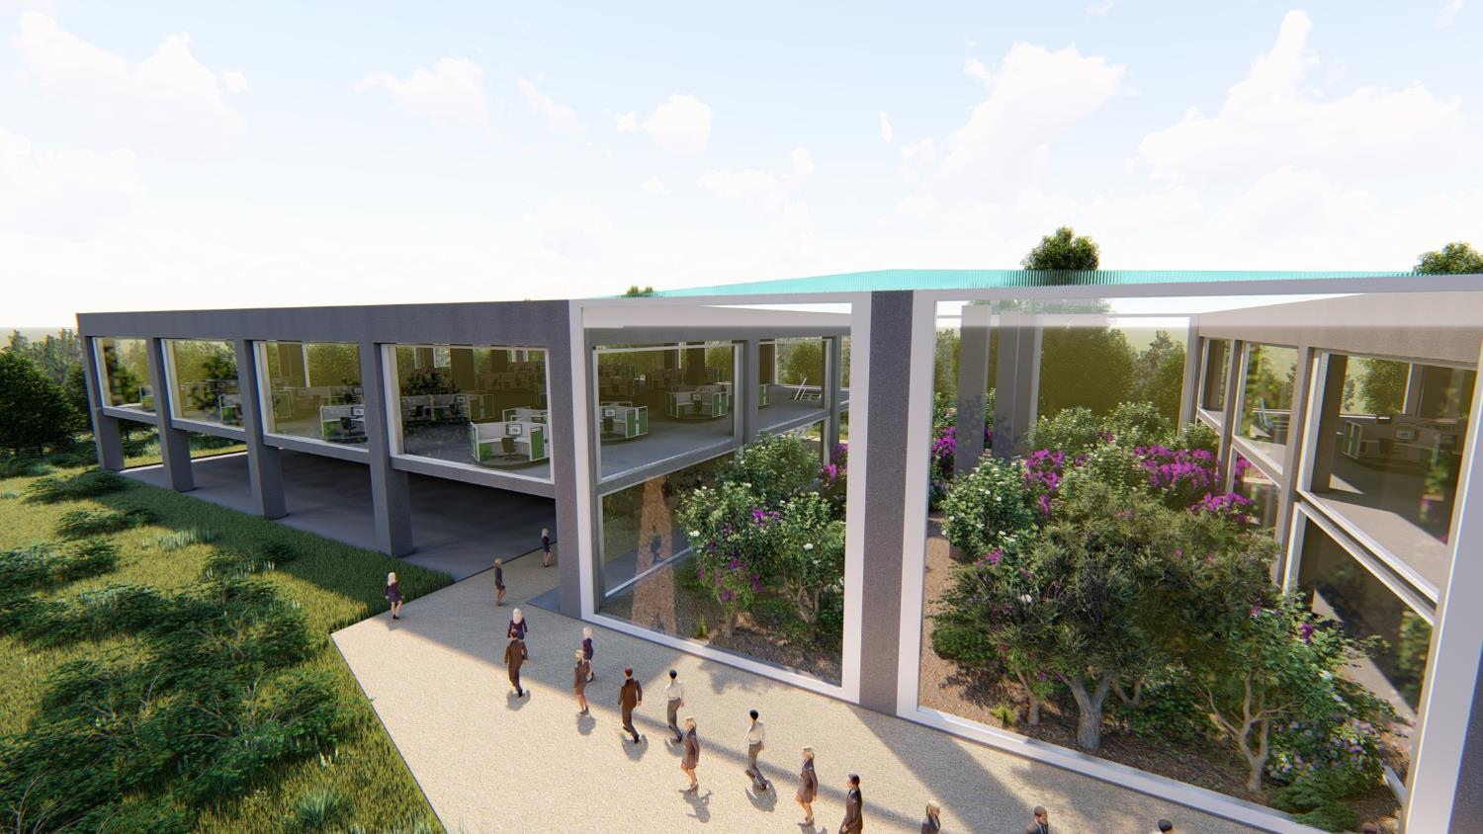
ASU: Kristina Mažutytė
Mantas Meštaras
LLU: Aiga Baumane
Arta Lindmane
Anete Šteinerte

Slide 21
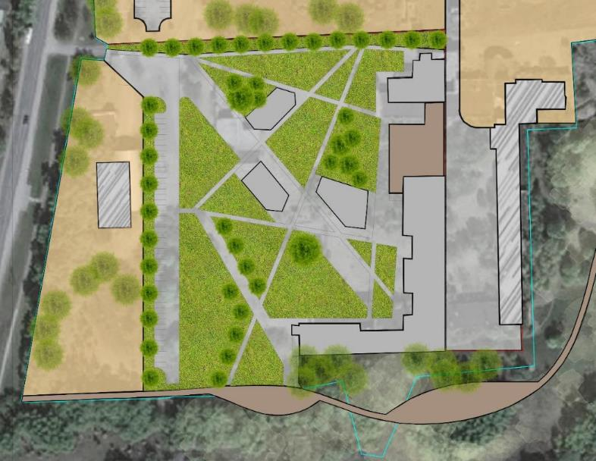
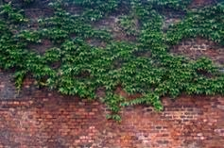
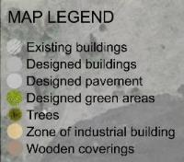
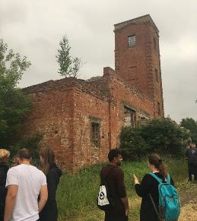
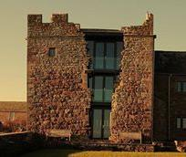
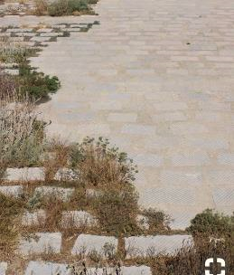
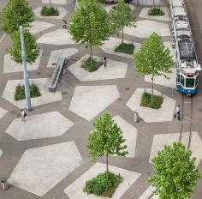
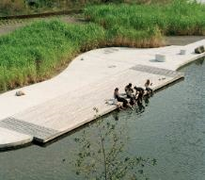
Public courtyard
Beāte Ose
Diāna Zveginceva
Anna Karlsone
Everita Vjakse

Slide 22
Phytomediation
Beāte Ose
Diāna Zveginceva
Anna Karlsone
Everita Vjakse
 | Latin name | Latvian name | Metals absorbed
Shrubs
1. | Salix viminalis | Klūdziņu kārkls | Cr, Cu, Pb, Zn
Perennials
2. | Trifolium repens | Baltais āboliņš | Pb, Cu
3. | Armeria maritima | Jūrmalas armērija | Pb
4. | Amaranthus retroflexus | Liektais amarants | Zn
5. | Silene vulgaris | Parastā plaukšķene | Zn
6. | Brassica napus | Rapsis | Cu, Pb, Zn
7. | Brassica juncea | Sareptas sinepe | Pb, Zn
8. | Trifolium pratense | Sarkanais āboliņš | Zn
9. | Helianthus annuus | Vasaras saulgrieze | Cr, Pb, Zn, Cu
10. | Ambrosia artemisiifolia | Vērmeļlapu ambrozija | Pb
Grasses
11. | Festuca ovina | Aitu auzene | Pb
12. | Lolium perenne | Daudzgadīgā airene | Pb, Cu
13. | Festuca arundinacea | Niedru auzene | Pb, Zn
Hydrofides
14. | Scirpus lacustris | Ezera meldrs | Cu
15. | Lemna minor | Mazais ūdenszieds | Cu, Zn, Cr
16. | Hydrilla verticillata | Mieturu hidrilla | Cr, Pb
17. | Typha latifolia | Platlapu vilkvālīte | Pb, Cu, Cr
18. | Iris pseudoacorus | Purva skalbe | Cu
Cu – copper
Pb – lead
Zn – zinc
Cr - chrome

Slide 23
Projekta galvenās aktivitātes un rezultāti (8)
Ludzas bijušās linu fabrikas teritorijas attīstība pēc projekta aktivitāšu īstenošanas - investori teritorijas turpmākai izmantošanai

Slide 24
Publicitāte
Facebook
https://www.facebook.com/brownreglatlit/
LLU website
http://www.llu.lv/lv/projekti
Visi projekta laikā izsrādātie materiāli brīvi pieejami:
http://www.vbf.llu.lv/lv/innovative-brownfield-regeneration-for-sustainable-development-of-cross-border-regions-brownreg
Interreg Lat-Lit website
http://latlit.eu/

